Slide 1
ระบบควบคุมอัตโนมัติสำหรับเครื่องบินขนาดเล็ก
Autonomous System for UAV.
ผู้จัดทำโครงงาน
นายรณชัย ภาคีธง เลขประจำตัว 46015368
นายสรพล ตวรรัตน์ เลขประจำตัว 46015376
อาจารย์ที่ปรึกษา ดร.วัชระ ฉัตรวิริยะ
ภาควิชาวิศวกรรมคอมพิวเตอร์
สถาบันเทคโนโลยีพระจอมเกล้าเจ้าคุณทหารลาดกระบัง

Slide 2
หัวข้อ
ความเป็นมาและความสำคัญ
วัตถุประสงค์ และขอบเขตงาน
แนวคิดการทำโครงงาน
ส่วนประกอบการควบคุมอากาศยาน
องค์ประกอบของระบบ
การดำเนินการ
ผลการทำงาน
สรุป

Slide 3
ความสำคัญและที่มาของโครงงาน
อากาศยานไร้คนขับ (Unmanned Aircraft Vehicle: UAV) ใช้ในการสำรวจ และมีความปลอดภัยสูงเนื่องจากไม่มีนักบินอยู่บนเครื่องเหมือนเครื่องบินจริง
ระบบอากาศยานแบบไร้คนขับ(UAV)เพื่อใช้ในการสำรวจมีส่วนประกอบหลักๆ อยู่สองส่วนคือ
  ส่วนของการควบคุม
    Aileron, Elevator, Rudder
  ส่วนของการเก็บข้อมูล
    ข้อมูลพฤติกรรมการบิน และข้อมูลจากการสำรวจ

Slide 4
วัตถุประสงค์ของโครงงาน
เพื่อบันทึกข้อมูลพฤติกรรมการบินและการบังคับอากาศยาน
เพื่อจัดทำระบบแสดงพฤติกรรมการบินสำหรับการพัฒนา
ระบบควบคุมอัตโนมัติสำหรับ UAV

Slide 5
แนวคิดการพัฒนาโครงงาน
พัฒนาชุดอุปกรณ์เซ็นเซอร์ให้สามารถทำงานรวมกับไมโครคอนโทรลเลอร์ และเก็บข้อมูลของการบินได้
ติดตั้งอุปกรณ์เซ็นเซอร์และไมโครคอนโทรลเลอร์ลงในตัวของอากาศยาน
อากาศยานสามารถทำการจำลองการบินและเก็บข้อมูลของส่วนบังคับการบินรวมไปถึงสภาพแวดล้อมของอากาศยานได้

Slide 6
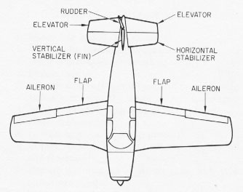
ส่วนประกอบของเครื่องบินที่ใช้ในการควบคุม

Slide 7
องค์ประกอบของระบบ
อากาศยาน
คอนโทรลเลอร์
เซ็นเซอร์ตรวจจับพฤติกรรมการบิน
จัดเก็บข้อมูล
สร้างระบบแสดงพฤติกรรมการบิน

Slide 8
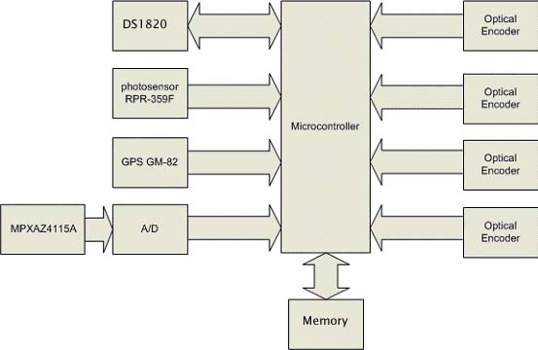
ภาพรวมของระบบการจัดเก็บข้อมูลของอากาศยาน

Slide 9

ภาพรวมของระบบการจัดเก็บข้อมูลการบังคับอากาศยาน
ฟ

Slide 10

ภาพรวมของระบบแสดงพฤติกรรมการบิน
ฟ

Slide 11
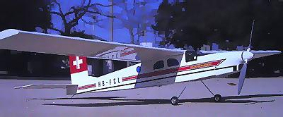
การดำเนินการ
เครื่องบินแบบ Pilatus มีลักษณะของปีกที่เป็นแบบเครื่องบินปีกบน ช่วยให้การทรงตัวของอากาศยานเป็นไปอย่างมีประสิทธิภาพ

Slide 12
ลักษณะเฉพาะตัวของอากาศยาน
ความยาวปีก | 290 เซนติเมตร
ความยาวตัวเครื่อง | 206 เซนติเมตร
พื้นที่ปีก | 1021 ตารางเซนติเมตร
น้ำหนักของปีกที่รับได้ | 17.6 ออน/ตารางฟุต
น้ำหนักพร้อมบิน | 1100 กรัม
ใบพัด Direct Drive | 9 x 6 นิ้ว
แรงขับของมอเตอร์Himax 500 series | 1500 กรัม
จำนวนของ Servo | 4 ตัว
วิทยุบังคับ | Futaba 9 CA PCM
ภาคจ่ายไฟ นิเกิลแคชเมี่ยม (Ni-Cd) | 3000 mA ,10cell หรือเท่ากับ 12 V

Slide 13
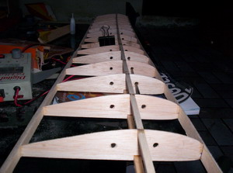
โครงสร้างของเครื่องบิน Pilatus
ความยาวของตัวอากาศยานและปีกมีขนาดที่ใหญ่พอสมควรทำให้อากาศยานมีแรงยกมาก สามารถที่จะบรรจุอุปกรณ์เซ็นเซอร์หรืออุปกรณ์อิเล็กทรอนิกส์อื่นๆ เข้าไปในตัวอากาศยาน เพื่อบินขึ้นสู่อากาศได้มากถึง 800 กรัม

Slide 14
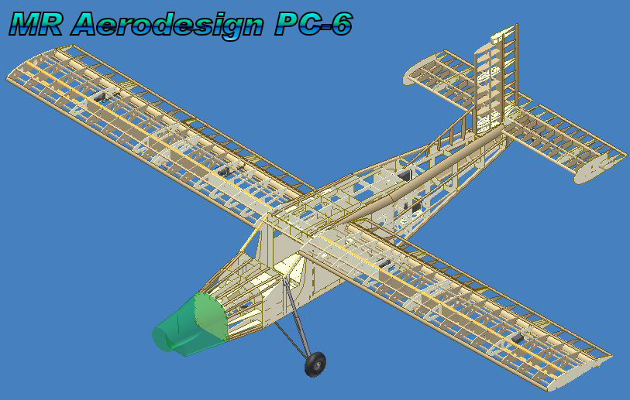
โครงสร้างของเครื่องบิน Pilatus (ต่อ)

Slide 15
น้ำหนักของอุปกรณ์ที่จะบรรจุลงในตัวอากาศยาน
Optical Encoder 4 ตัว | 79.37 กรัม (ตัวละ 19.84 กรัม)
GPS GM-82 | 18 กรัม
วงจรเซ็นเซอร์วัดความกดอากาศ | 6 กรัม
วงจรวัดความเร็วรอบใบพัด | 5 กรัม
ไมโครคอนโทรลเลอร์ | ประมาณ 100 กรัม
รวม | 208.37 กรัม

Slide 16
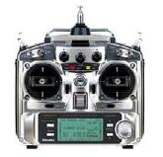
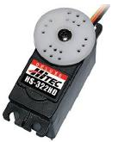
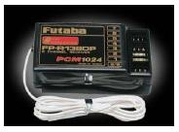
อุปกรณ์ที่ใช้ในการควบคุม
วิทยุบังคับ Futaba 9 CA PCM 9-channal
เครื่องรับสัญญาญวิทยุ R138DP ความถี่ 72 Mhz
Servo HiTEC HS-322HD 4 ตัว

Slide 17
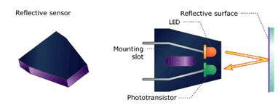
เซ็นเซอร์ตรวจจับความเร็วรอบใบพัด
การทำงานของเซ็นเซอร์ตรวจจับความเร็วรอบใบพัด จะใช้หลักการของแสงอินฟราเรดที่ส่งออกไปและสะท้อนกลับมา

Slide 18
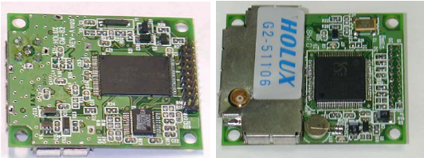
GPS GM-82
อัพเดทข้อมูลทุก 1 วินาที
ทวนสัญญาณรับทุก 0.1 วินาที
  คลาดเคลื่อนประมาณ 5~25 เมตร
  ความถูกต้องของความเร็วอยู่ในระยะ 0.1 เมตร/วินาที
รองรับโปรโตคอล NMEA 0183 Version 2.2

Slide 19
ประสิทธิภาพ GM-82
อัพเดทข้อมูลทุก 1 วินาที
ทวนสัญญาณรับทุก 0.1 วินาที
ความถูกต้องและแม่นยำ
  คลาดเคลื่อนประมาณ 1-5 เมตร
  ความถูกต้องของความเร็วอยู่ในระยะ 0.1 เมตร/วินาที
  รองรับโปรโตคอล NMEA 0183 Version 2.2

Slide 20
GM-82 (ต่อ)
ข้อมูลที่เรานำมาใช้คือ
- GPGGA (Global positioning system fixed data)
- GPRMC (Recommended minimum specific GNSS data)
ข้อมูลที่ต้องการใน ข้อมูลชนิด GPGGA และ GPRMC ก็คือ
เวลา
ละติจูด (Latitude)
ลองติจูด (Longitude)
ระดับความสูง (Altitude)
ความเร็ว

Slide 21
GM-82 (ต่อ)
ข้อมูลที่ต้องการอยู่ในตำแหน่งใด คือในตำแหน่งที่ 2 , 3 , 5 , 10
$GPGGA,161229.487,3723.2475,N,12158.3416,W,1,07,1.0,9.0,M, , , ,0000*18
ข้อมูลชนิด GPRMC คือ ความเร็วเหนือพื้นดิน อยู่ในตำแหน่งที่ 8
$GPRMC,161229.487,A,3723.2475,N,12158.3416,W,0.13,309.62,120598, ,*10

Slide 22
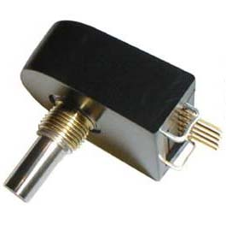
เซ็นเซอร์ตรวจระดับการเคลื่อนที่ของส่วนบังคับการบิน
Optical encoder
สาเหตุที่นำอุปกรณ์ Optical encoder มาตัวตรวจสอบการทำงานเพราะ
เอาท์พุตที่ออกมาไม่เปลี่ยนแปลงตามสภาพแวดล้อม

Slide 23

เซ็นเซอร์ตรวจจับความกดอากาศ Motorola’s MPXAZ4115A
เอาท์พุตที่ได้จะออกมาในรูปของแรงดันไฟฟ้าในช่วง 0.5 -4.853 โวลต์
เมื่อได้เอาท์พุตแล้วจะนำมาคำนวณเป็นค่าแรงกดอากาศที่มีหน่วย
เป็น kPa ได้จากสูตร
P = (((Vout - Error) / Vs) + 0.095) / 0.009
หรือ P = (((Vout + Error) / Vs) + 0.095) / 0.009
Error = (Pressure Error * Temp. Factor * 0.009 * Vs)

Slide 24
ไอซีตรวจจับอุณหภูมิ DS1820
ข้อมูลอุณหภูมิที่เราอ่านจาก DS1820 จะมีขนาด 2 bytes
byte แรกเป็น 0 แสดงว่าอุณหภูมิเป็น + ถ้าเป็น FFh ก็หมายความว่าอุณหภูมิ เป็นลบ
สัญญาณ RESET
สัญญาณ READ/WRITE

Slide 25
การเก็บข้อมูลบนอากาศยาน
การเก็บข้อมูลในอากาศยานได้มีการใช้งานไมโครคอนโทรลเลอร์ PIC18F877A เพื่อจัดการกับข้อมูลที่ได้จากเซ็นเซอร์และนำข้อมูลที่ได้นั้นไปส่งไปยังบอร์ด ET-CFM เพื่อทำการการบันทึกผลลงบน CompactFlash Memory
จัดเก็บข้อมูลทุก 1 ms

Slide 26
การเก็บข้อมูลของเครื่องบังคับวิทยุ
ไมโครคอนโทรลเลอร์ เบอร์ 18F845A ใช้ความถี่ในการทำงาน 20MHz ทำการรับค่าอนาล็อกที่ได้จากตัวเครื่องบังคับวิทยุจำนวน 4 ช่องสัญญาณมาแปลงเป็นสัญญาณแบบดิจิตอล โดยใช้การทำ ADC ภายในตัว
ไมโครคอนโทรลเลอร์ จะส่งข้อมูลไปยังพอร์ต RS232 ของเครื่องคอมพิวเตอร์และใช้โปรแกรมที่ได้พัฒนาขึ้นมาจากภาษา VB.NET เพื่อนอ่านและบันทึกข้อมูลที่ได้จากไมโครคอนโทรลเลอร์ ในส่วนของข้อมูลที่บันทึกได้นั้นจะอยู่ในรูปแบบของเท็กไฟล์
จัดเก็บข้อมูลทุก 1 ms

Slide 27
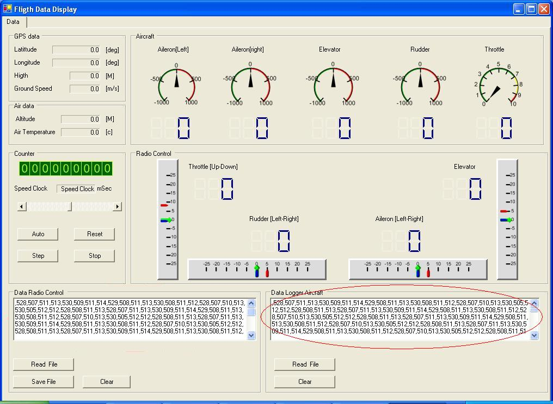
โปรแกรมแสดงผล Flight Data Display
พัฒนามาจากโปรแกรม VB.NET
ประกอบด้วยการแสดงผลข้อมูล GPS และส่วนควบคุมการบินรวม
ทั้งเครื่องบังคับวิทยุ
การทำงานของโปรแกรมจะแบ่งเป็นส่วนของการจัดการข้อมูลที่ได้จากอากาศยาน
และส่วนที่ได้จากเครื่องบังคับวิทยุ

Slide 28
รูปแบบของข้อมูลที่ได้จากเครื่องวิทยุบังคับ
ข้อมูลของแต่ละแกนบังคับทั้ง 4 แกนจะถูกแยกโดยเครื่องหมาย “ , ”
- ตัวอย่างข้อมูลที่ได้,528,507,511,513,530,509,511,514,529,508,511,513,530,508,511,512,528,507,510,513,530,505,512,512,528,508,511,513,528,507,511,513
ข้อมูล 1 ms จะใช้ข้อมูลอยู่ 4 ชุด ยกตัวอย่าง เช่น ,528,507,511,513 คือข้อมูลที่เก็บได้ในเวลา 1 ms
  528 คือค่าที่วัดได้จากแกนคันบังคับมอเตอร์
  507 คือค่าที่วัดได้จากแกนคันบังคับ Elevator
  511 คือค่าที่วัดได้จากแกนคันบังคับ Rudder
  513 คือค่าที่วัดได้จากแกนคันบังคับ Aileron

Slide 29
รูปแบบของข้อมูลที่ได้จากอากาศยาน
ตัวอย่างเช่น HH:MM:SS:hh,1.123456,35,A,1020,150,B,130,150,B,1000,1150,A,10,1,15,4.990000$
- ,Time,Pressure,Temperature,what lead,wing1,what lead,wing2,what lead,wing3,what, lead,wing4,Fan,Batterry
- interrupt GPS = การอินเตอร์รัพที่มาจาก GPS
- Time = เวลาปัจจุบัน YY-MM-DD HH:MM:SS:hh
- Pressure = ค่าความกดอากาศ (ex. 4.540006)
- Temperature = อุณหภูมิ
- What lead = ตรวจเช็ครอบของเอ็นโค้ดเดอร์ว่ามีการหมุนไปด้านใด (A or B)
- wing = A_pulse,B_pulse จะเป็นพลัสซ์ ของAก่อนแล้วจะเป็นพลัสซ์ของB
- Fan = จำนวนรอบของใบพัด
- Batterry = ค่าแรงดันของแบตเตอร์รี่

Slide 30
การทำซิงโครนัสของข้อมูล
ในส่วนของข้อมูลที่ได้จากอากาศยานจะทำการหาค่าเริ่มต้น จากตำแหน่งค่าความเร็วรอบใบพัดไม่เท่ากับศูนย์ แสดงว่าเครื่องวิทยุบังคับเริ่มมีการทำงานและส่งสัญญาณไปให้กับเครื่องรับในอากาศยาน
ในส่วนของข้อมูลที่ได้จากเครื่องรับวิทยุ จะทำการหาค่าเริ่มต้นโดยเช็คการเปลี่ยนแปลงของแกนการบังคับใบพัดนั้นมีการเซ็ตค่าไปอยู่ที่ 800-803 แล้วมีค่าเปลี่ยนแปลงลงมาน้อยกว่า 800 หรือไม่ถ้าใช้แสดงว่าเป็นค่าเริ่มต้นของข้อมูลในส่วนนี้ เพราะในระบบของส่วนควบคุมความเร็วมอเตอร์จะต้องมีการเซ็ตค่านี้เสมอก่อนที่เครื่องบินจะทำงาน

Slide 31
การทดลองและผลการทดลอง
ทดลองซิงโครนัสข้อมูลที่ได้จากอากาศยานและเครื่องบังคับวิทยุ
- การบันทึกข้อมูลในส่วนของเครื่องวิทยุบังคับ เมื่อรับข้อมูลจากพอร์ตอนุกรมสิ้นสุดลงแล้วจะต้องทำการเซฟไฟล์ให้อยู่ในรูปแบบเท็กไฟล์และทำการคำนวณในขั้นตอนถัดไป
- ในส่วนของข้อมูลจากอากาศยาน เราจะต้องทำการเลือกไฟล์ที่ได้จากการบันทึกของบอร์ดไมโครคอนโทรลเลอร์มาเปิดในโปรแกรมเพื่อทำการหาชุดข้อมูลเริ่มต้น

Slide 32
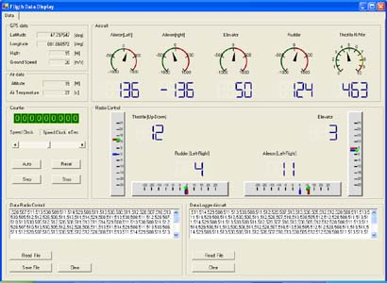
ทดลองซิงโครนัสข้อมูลที่ได้จากอากาศยานและเครื่องบังคับวิทยุ
ผลที่ได้คือข้อมูลจะมีความสัมพันธ์ใกล้เคียงกัน เช่น เมื่อมีการปรับค่า
ของแกนบังคับวิทยุแกนใดแกนหนึ่งค่าของส่วนควบคุมอากาศยาน
ที่เกี่ยวข้องกับแกนบังคับนั้นก็จะเกิดการเปลี่ยนแปลงไปด้วยเช่นกัน

Slide 33
บทสรุป
การตรวจเช็คระดับความเปลี่ยนแปลงของส่วนควบคุมการบินนั้นจะต้องอาศัยความแม่นยำและแน่นอนในการติดตั้ง
การทำซิงโครนัสข้อมูลทั้งสองแหล่งที่ได้มาคือ จากอากาศยานและจากเครื่องวิทยุบังคับนั้น จะทำการเช็คหาข้อมูลเริ่มต้นของข้อมูลที่ได้จากอากาศยานโดยเช็คจากการเปลี่ยนแปลงค่าของรอบใบพัด เมื่อมีการเปลี่ยนแปลงจากศูนย์ไปเป็นค่าใดๆ
ข้อมูลที่ได้จากเครื่องวิทยุบังคับ ข้อมูลในส่วนนี้จะนำค่าที่ทำการเปลี่ยนแปลงจากแกนบังคับการหมุนของมอเตอร์ โดยการปรับค่าสูงสุดไปต่ำสุด ที่บันทึกได้มาเป็นค่าเริ่มต้น และทำการคำนวณกับแสดงผล

Slide 34
บทสรุป(ต่อ)
สิ่งที่ได้จากโครงงาน
  ข้อมูลของการบังคับเครื่องวิทยุบังคับที่มีผลกับการเปลี่ยนแปลงของส่วนควบคุมการบินของอากาศยาน สภาวะแวดล้อมรอบข้าง และตำแหน่งของอากาศยาน ณ. เวลานั้น อย่างสัมพันธ์กัน เพื่อที่จะนำข้อมูลที่ได้ไปใช้ประโยชน์ในการทำทฤษฎีการควบคุมอัตโนมัติ
ปัญหาอุปสรรคและแนวทางในการแก้ไข
  การทำงานของเอ็นโค้ดเดอร์ยังมีการผิดเพี้ยนอยู่บ้าง เนื่องมาจาก โครงสร้างของเครื่องบิน
  การทำงานของโปรแกรมแสดงผลยังมีความล่าช้าในการทำงานอยู่เนื่องจากว่าต้องมีการเช็คชุดข้อมูลเริ่มต้นที่อยู่ใน Array

Slide 35
บทสรุป(ต่อ)
แนวทางการพัฒนาต่อ
  จัดหาหาอากาศยานที่มีโครงสร้างแข็งแรงมากกว่าเดิม เพื่อเพิ่มประสิทธิภาพในการอ่านค่าของตัวเอ็นโค๊ดเดอร์ให้ดีขึ้น
  พัฒนาชุดไมโครคอนโทรเลอร์ให้มีความเร็วเพิ่มมากยิ่งขึ้น จะส่งผลให้ข้อมูลที่มีความละเอียดมกยิ่งขึ้นตามไปด้วย
  พัฒนาโปรแกรมคำนวณและแสดงผลให้มีการทำงานที่มากขึ้นเช่น เลือกรูปแบบของหน่วยในการแสดงผล แสดงผลทุกๆ กี่มิลลิวินาที และความเร็วในการโหลดข้อมูล
  นำข้อมูลที่ได้จากการทำโครงงานไปวิเคราะห์ตามหลักการของทฤษฎีการควบคุม และนำอากาศยานขึ้นบินเพื่อนเก็บข้อมูลจริง

Slide 36

Q&A

